Slide 1

おかげさまで、70周年。
Notes:
開始0.0秒、表示7.5秒。字幕は編集できます。CGシーンは動画を埋め込んでいます。BGMは別添soundtrack.mp3を1枚目から全体再生してください。写真場面のパン・ズームはMP4版に含まれます。

Slide 2

70年分の感謝を、
今日、この会場で。
Notes:
開始7.5秒、表示7.5秒。字幕は編集できます。CGシーンは動画を埋め込んでいます。BGMは別添soundtrack.mp3を1枚目から全体再生してください。写真場面のパン・ズームはMP4版に含まれます。

Slide 3
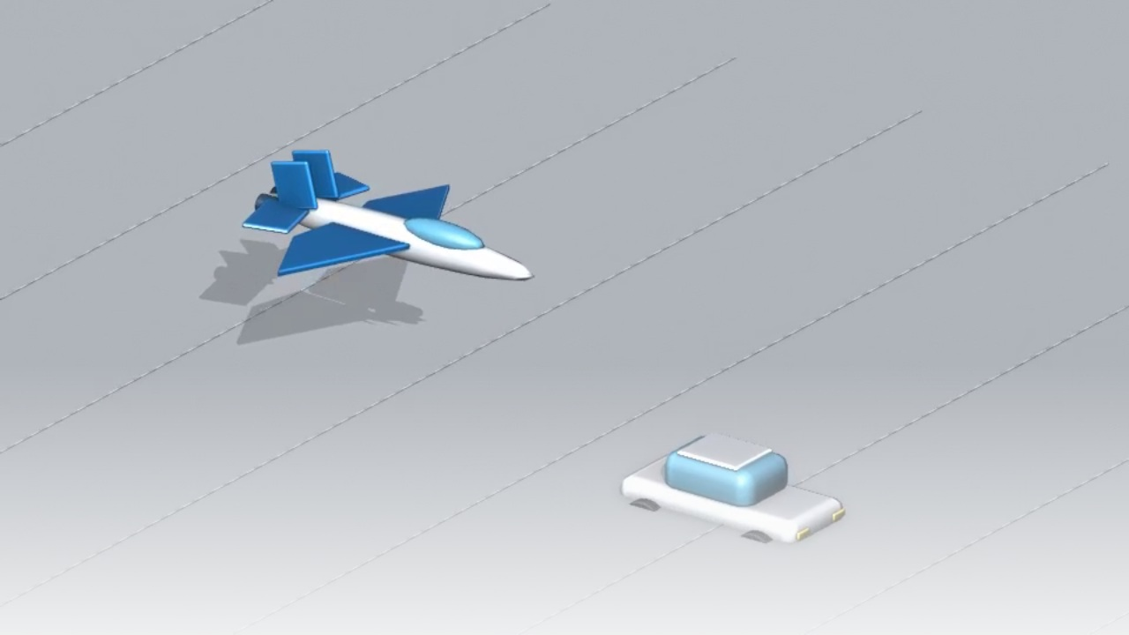
技術を伝える力で、
未来をひらく。
Notes:
開始15.0秒、表示7.5秒。字幕は編集できます。CGシーンは動画を埋め込んでいます。BGMは別添soundtrack.mp3を1枚目から全体再生してください。写真場面のパン・ズームはMP4版に含まれます。

Slide 4

ホンヤク出版社
創業70周年
Notes:
開始22.5秒、表示7.5秒。字幕は編集できます。CGシーンは動画を埋め込んでいます。BGMは別添soundtrack.mp3を1枚目から全体再生してください。写真場面のパン・ズームはMP4版に含まれます。

Slide 5

1957年。
技術と言葉をつなぐ。
Notes:
開始30.0秒、表示7.5秒。字幕は編集できます。CGシーンは動画を埋め込んでいます。BGMは別添soundtrack.mp3を1枚目から全体再生してください。写真場面のパン・ズームはMP4版に含まれます。

Slide 6
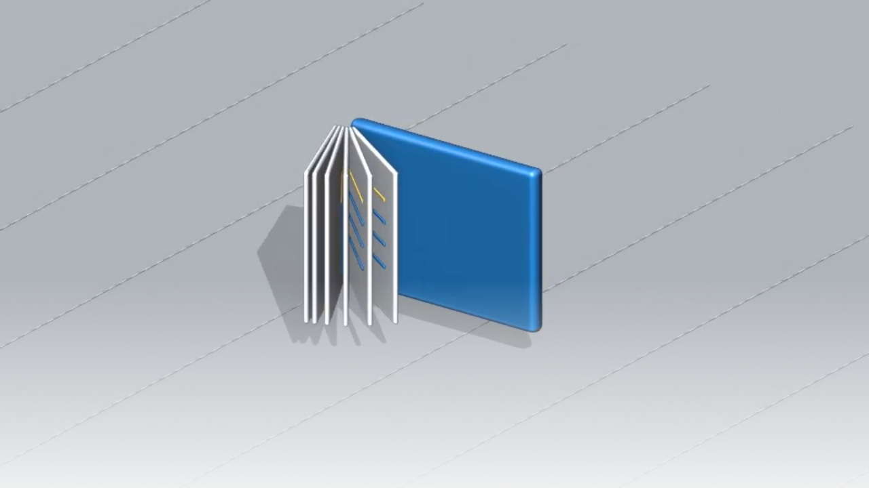
始まりは、
航空機マニュアル。
Notes:
開始37.5秒、表示7.5秒。字幕は編集できます。CGシーンは動画を埋め込んでいます。BGMは別添soundtrack.mp3を1枚目から全体再生してください。写真場面のパン・ズームはMP4版に含まれます。

Slide 7

空の技術を、
人の理解へ。
Notes:
開始45.0秒、表示7.5秒。字幕は編集できます。CGシーンは動画を埋め込んでいます。BGMは別添soundtrack.mp3を1枚目から全体再生してください。写真場面のパン・ズームはMP4版に含まれます。

Slide 8
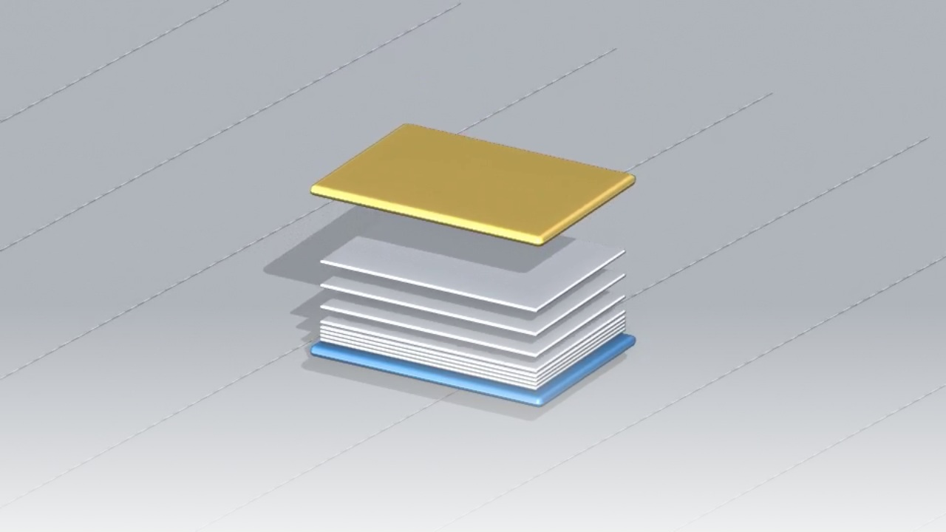
翻訳から、
マニュアル製作へ。
Notes:
開始52.5秒、表示7.5秒。字幕は編集できます。CGシーンは動画を埋め込んでいます。BGMは別添soundtrack.mp3を1枚目から全体再生してください。写真場面のパン・ズームはMP4版に含まれます。

Slide 9

積み重ねたのは、
技術と信頼。
Notes:
開始60.0秒、表示7.5秒。字幕は編集できます。CGシーンは動画を埋め込んでいます。BGMは別添soundtrack.mp3を1枚目から全体再生してください。写真場面のパン・ズームはMP4版に含まれます。

Slide 10
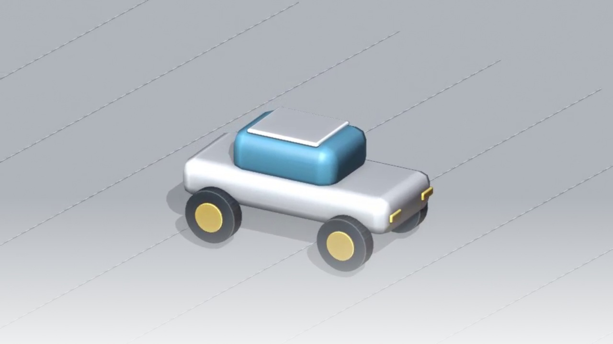
空から、自動車へ。
そして、ものづくりへ。
Notes:
開始67.5秒、表示7.5秒。字幕は編集できます。CGシーンは動画を埋め込んでいます。BGMは別添soundtrack.mp3を1枚目から全体再生してください。写真場面のパン・ズームはMP4版に含まれます。

Slide 11

紙から、デジタルへ。
Notes:
開始75.0秒、表示7.5秒。字幕は編集できます。CGシーンは動画を埋め込んでいます。BGMは別添soundtrack.mp3を1枚目から全体再生してください。写真場面のパン・ズームはMP4版に含まれます。

Slide 12
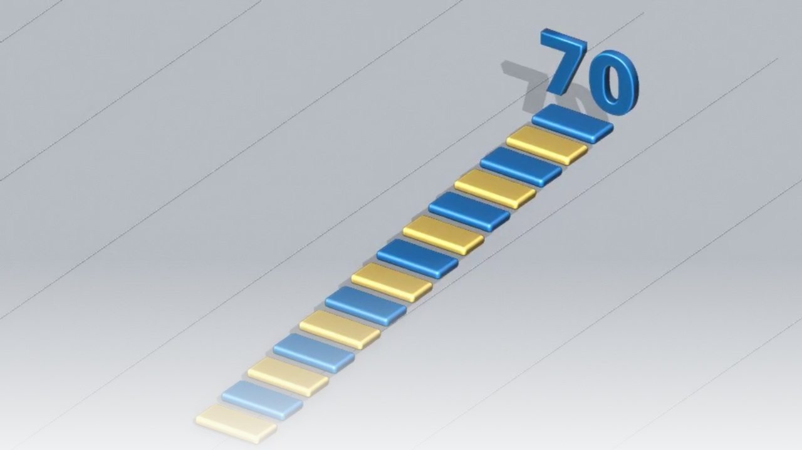
変わり続けた70年。
変わらない、伝える想い。
Notes:
開始82.5秒、表示7.5秒。字幕は編集できます。CGシーンは動画を埋め込んでいます。BGMは別添soundtrack.mp3を1枚目から全体再生してください。写真場面のパン・ズームはMP4版に含まれます。

Slide 13
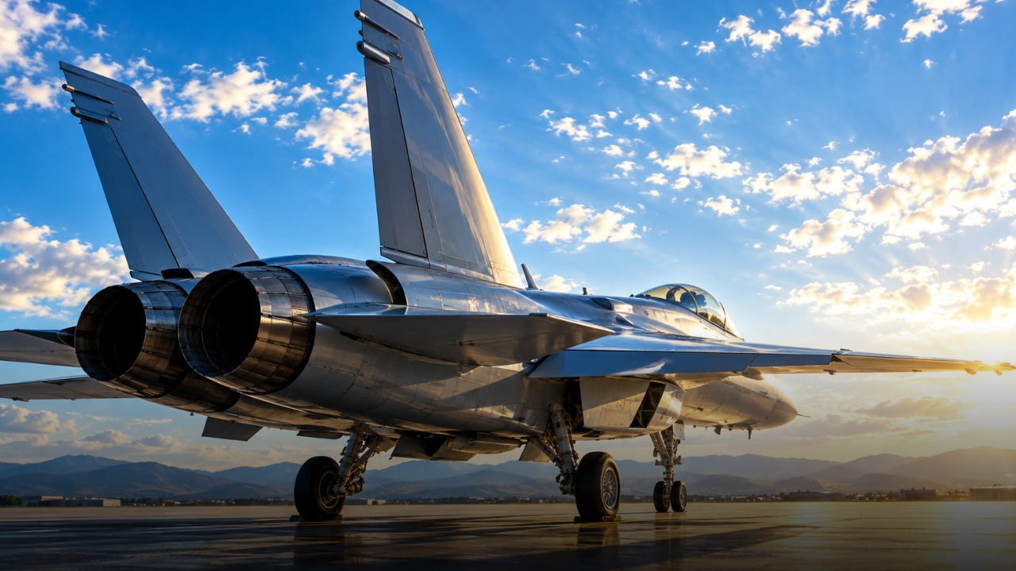
空を支える。
Notes:
開始90.0秒、表示7.5秒。字幕は編集できます。CGシーンは動画を埋め込んでいます。BGMは別添soundtrack.mp3を1枚目から全体再生してください。写真場面のパン・ズームはMP4版に含まれます。

Slide 14
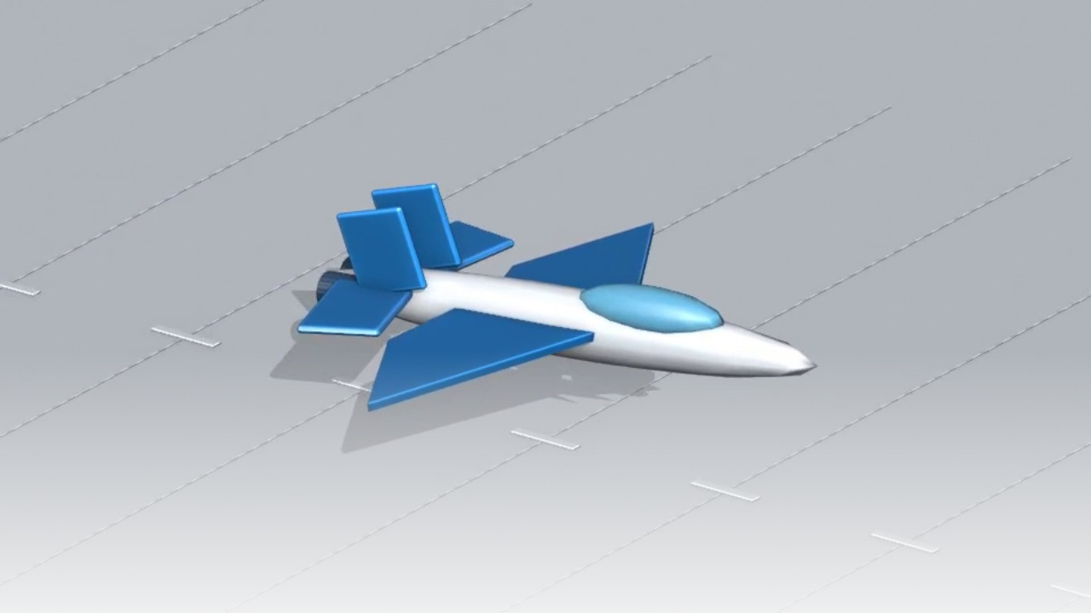
技術を、
確かな情報に。
Notes:
開始97.5秒、表示7.5秒。字幕は編集できます。CGシーンは動画を埋め込んでいます。BGMは別添soundtrack.mp3を1枚目から全体再生してください。写真場面のパン・ズームはMP4版に含まれます。

Slide 15
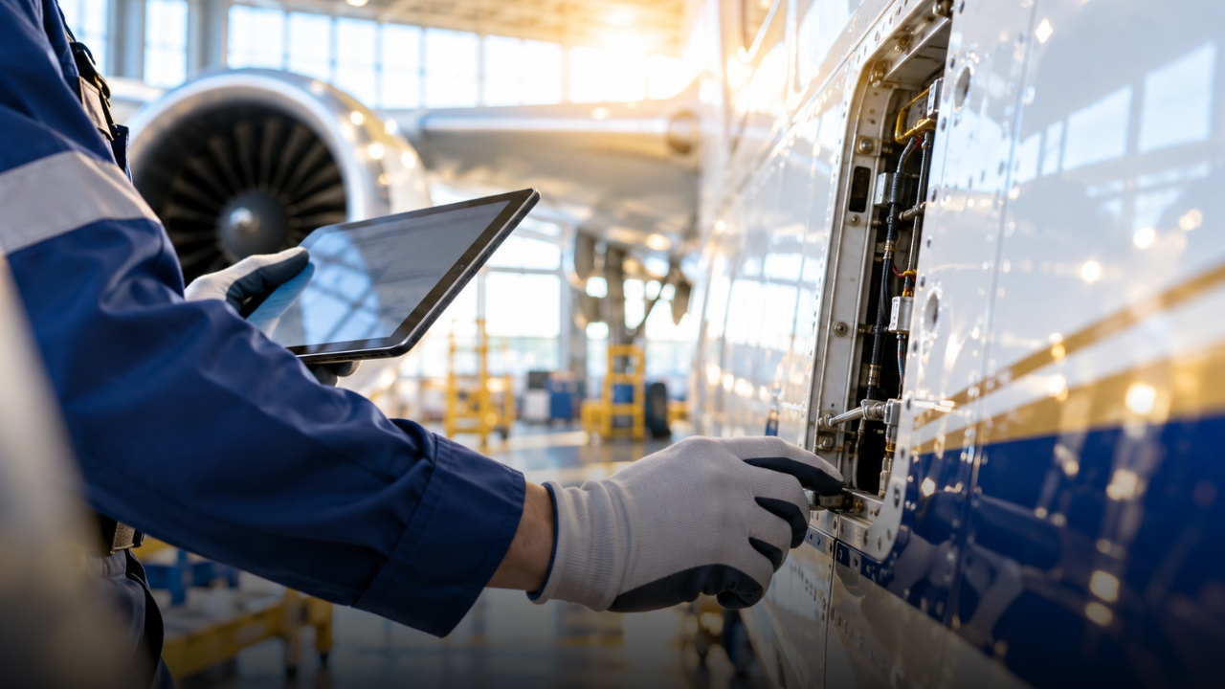
安全な運用へ、
正確なドキュメントを。
Notes:
開始105.0秒、表示7.5秒。字幕は編集できます。CGシーンは動画を埋め込んでいます。BGMは別添soundtrack.mp3を1枚目から全体再生してください。写真場面のパン・ズームはMP4版に含まれます。

Slide 16
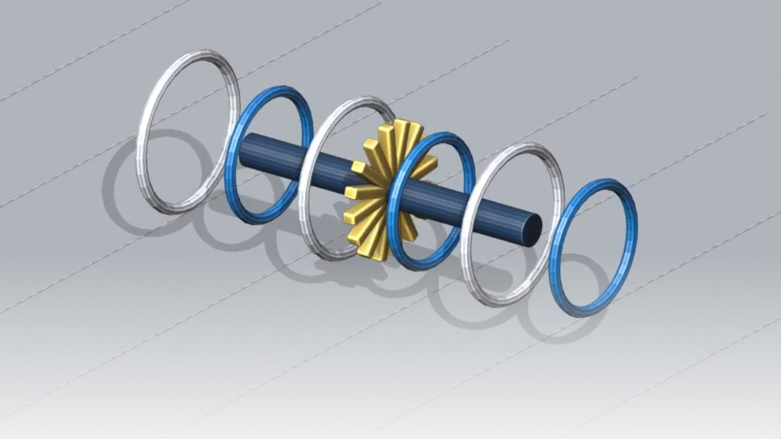
複雑なしくみを、
わかりやすく。
Notes:
開始112.5秒、表示7.5秒。字幕は編集できます。CGシーンは動画を埋め込んでいます。BGMは別添soundtrack.mp3を1枚目から全体再生してください。写真場面のパン・ズームはMP4版に含まれます。

Slide 17

海を支える。
Notes:
開始120.0秒、表示7.5秒。字幕は編集できます。CGシーンは動画を埋め込んでいます。BGMは別添soundtrack.mp3を1枚目から全体再生してください。写真場面のパン・ズームはMP4版に含まれます。

Slide 18
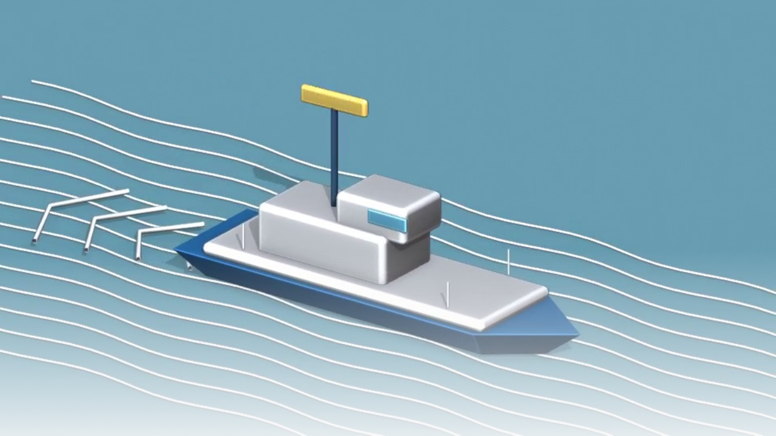
広い海へ。
確かな情報を。
Notes:
開始127.5秒、表示7.5秒。字幕は編集できます。CGシーンは動画を埋め込んでいます。BGMは別添soundtrack.mp3を1枚目から全体再生してください。写真場面のパン・ズームはMP4版に含まれます。

Slide 19

現場で役立つ
技術情報を届ける。
Notes:
開始135.0秒、表示7.5秒。字幕は編集できます。CGシーンは動画を埋め込んでいます。BGMは別添soundtrack.mp3を1枚目から全体再生してください。写真場面のパン・ズームはMP4版に含まれます。

Slide 20

使う人の視点で、
技術を伝える。
Notes:
開始142.5秒、表示7.5秒。字幕は編集できます。CGシーンは動画を埋め込んでいます。BGMは別添soundtrack.mp3を1枚目から全体再生してください。写真場面のパン・ズームはMP4版に含まれます。

Slide 21

ものづくりを支える。
Notes:
開始150.0秒、表示7.5秒。字幕は編集できます。CGシーンは動画を埋め込んでいます。BGMは別添soundtrack.mp3を1枚目から全体再生してください。写真場面のパン・ズームはMP4版に含まれます。

Slide 22
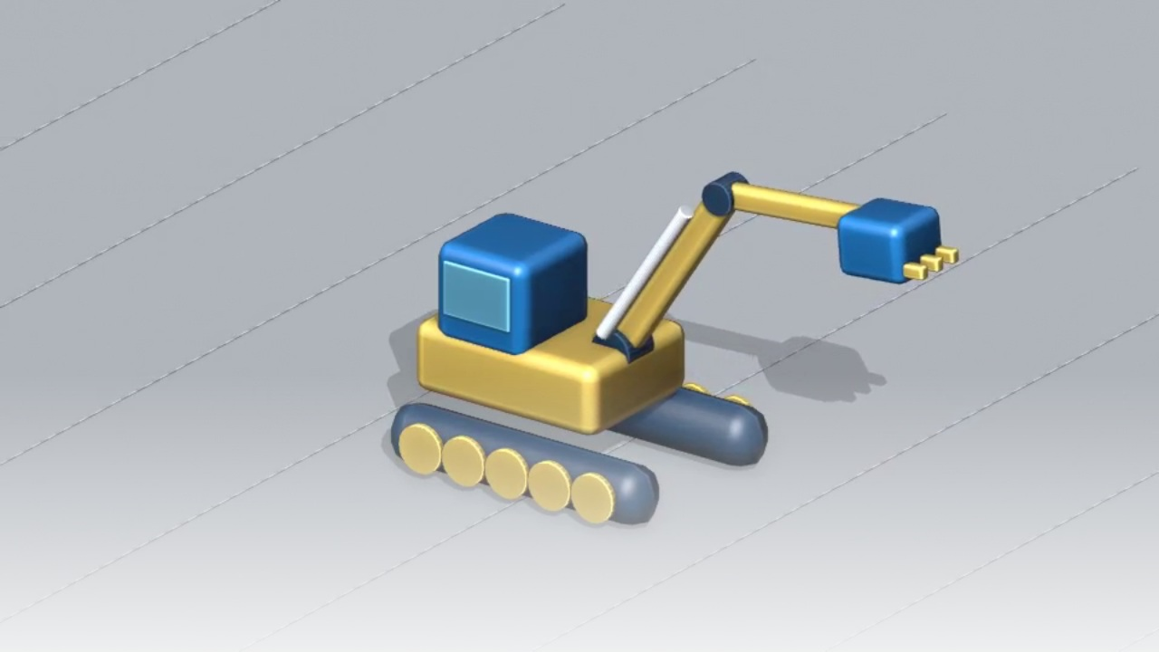
現場を動かす
力のそばに。
Notes:
開始157.5秒、表示7.5秒。字幕は編集できます。CGシーンは動画を埋め込んでいます。BGMは別添soundtrack.mp3を1枚目から全体再生してください。写真場面のパン・ズームはMP4版に含まれます。

Slide 23

専門知識を、
わかりやすい説明へ。
Notes:
開始165.0秒、表示7.5秒。字幕は編集できます。CGシーンは動画を埋め込んでいます。BGMは別添soundtrack.mp3を1枚目から全体再生してください。写真場面のパン・ズームはMP4版に含まれます。

Slide 24
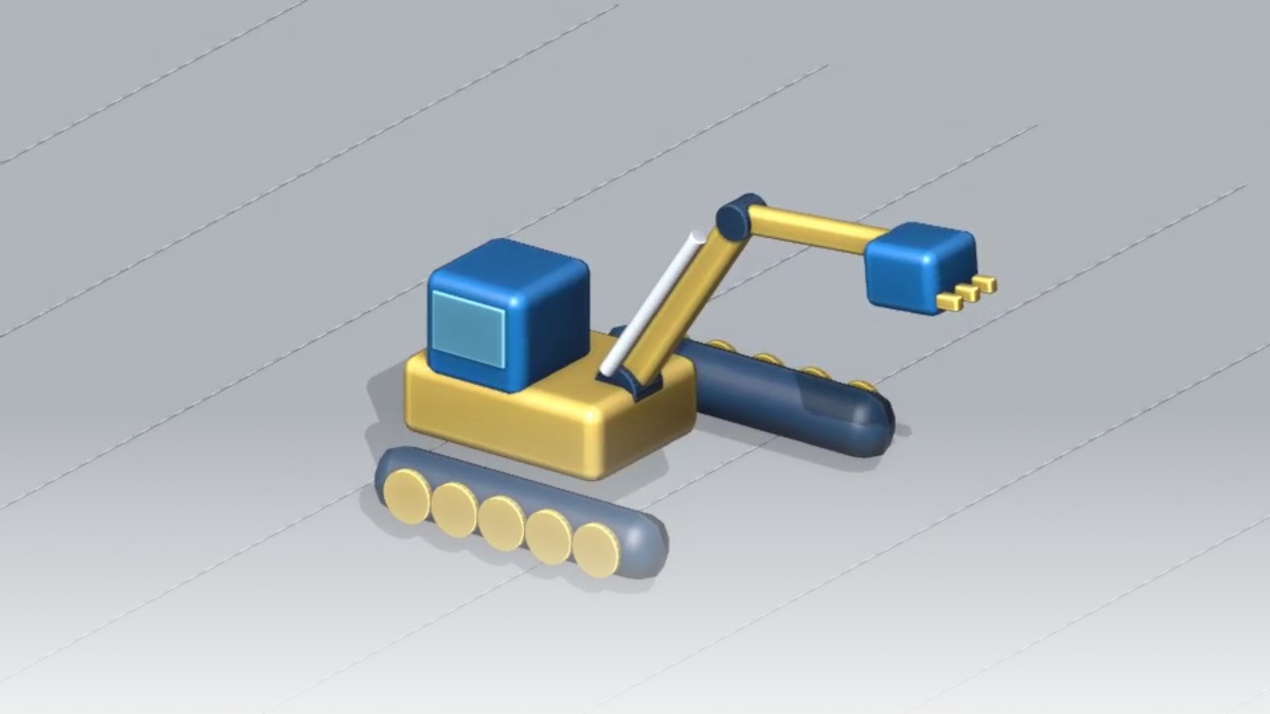
構造を理解し、
伝わる形に。
Notes:
開始172.5秒、表示7.5秒。字幕は編集できます。CGシーンは動画を埋め込んでいます。BGMは別添soundtrack.mp3を1枚目から全体再生してください。写真場面のパン・ズームはMP4版に含まれます。

Slide 25
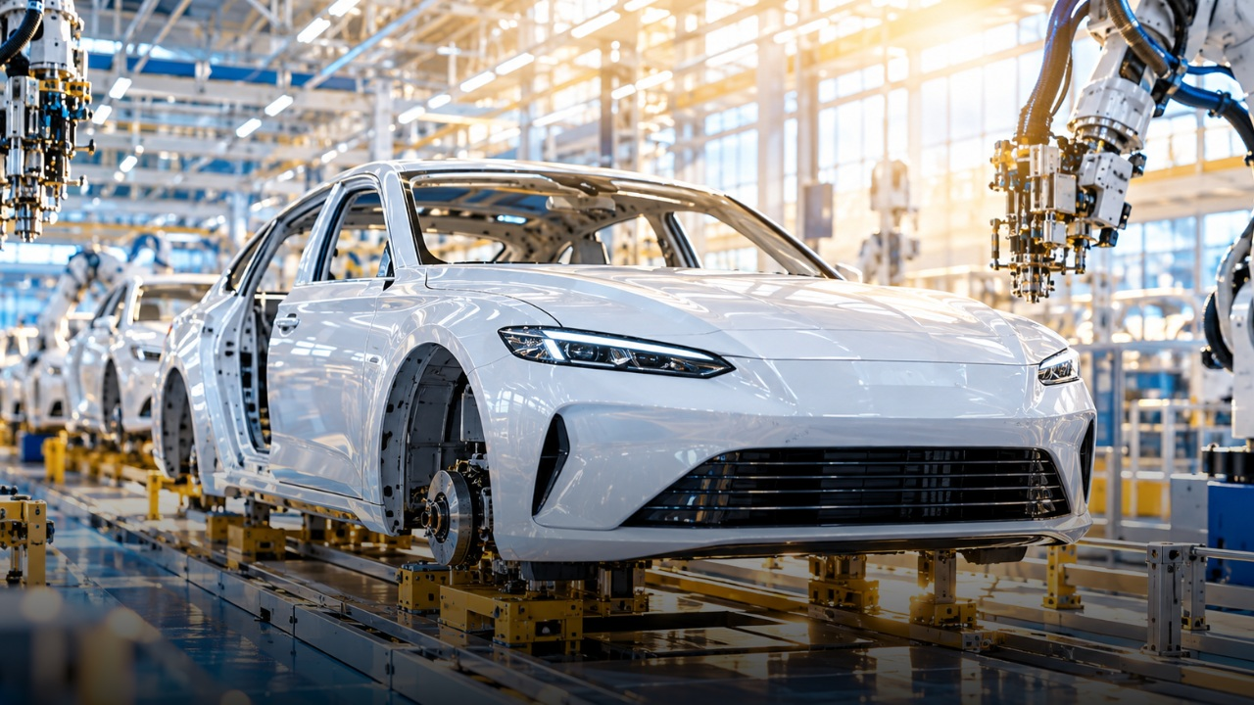
移動する未来を支える。
Notes:
開始180.0秒、表示7.5秒。字幕は編集できます。CGシーンは動画を埋め込んでいます。BGMは別添soundtrack.mp3を1枚目から全体再生してください。写真場面のパン・ズームはMP4版に含まれます。

Slide 26
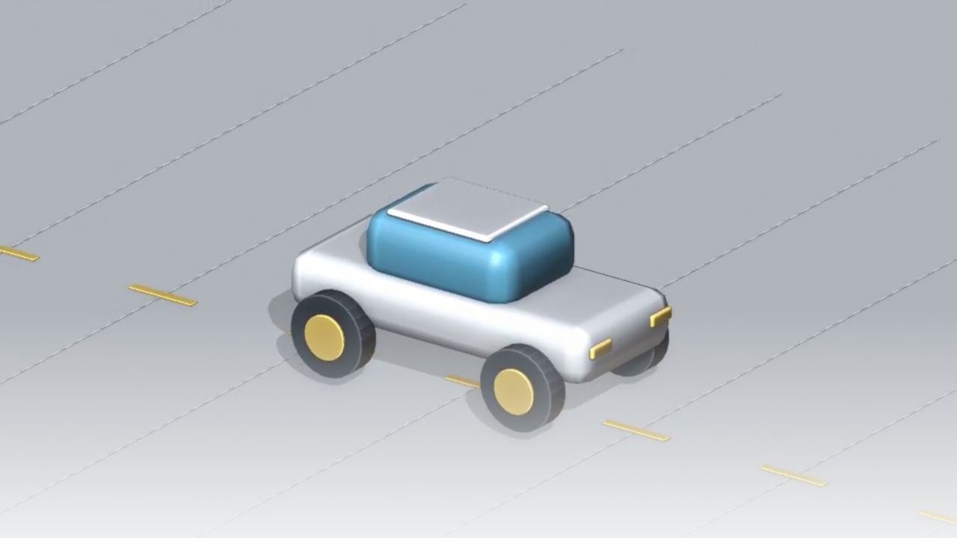
その一台にも、
伝える技術。
Notes:
開始187.5秒、表示7.5秒。字幕は編集できます。CGシーンは動画を埋め込んでいます。BGMは別添soundtrack.mp3を1枚目から全体再生してください。写真場面のパン・ズームはMP4版に含まれます。

Slide 27
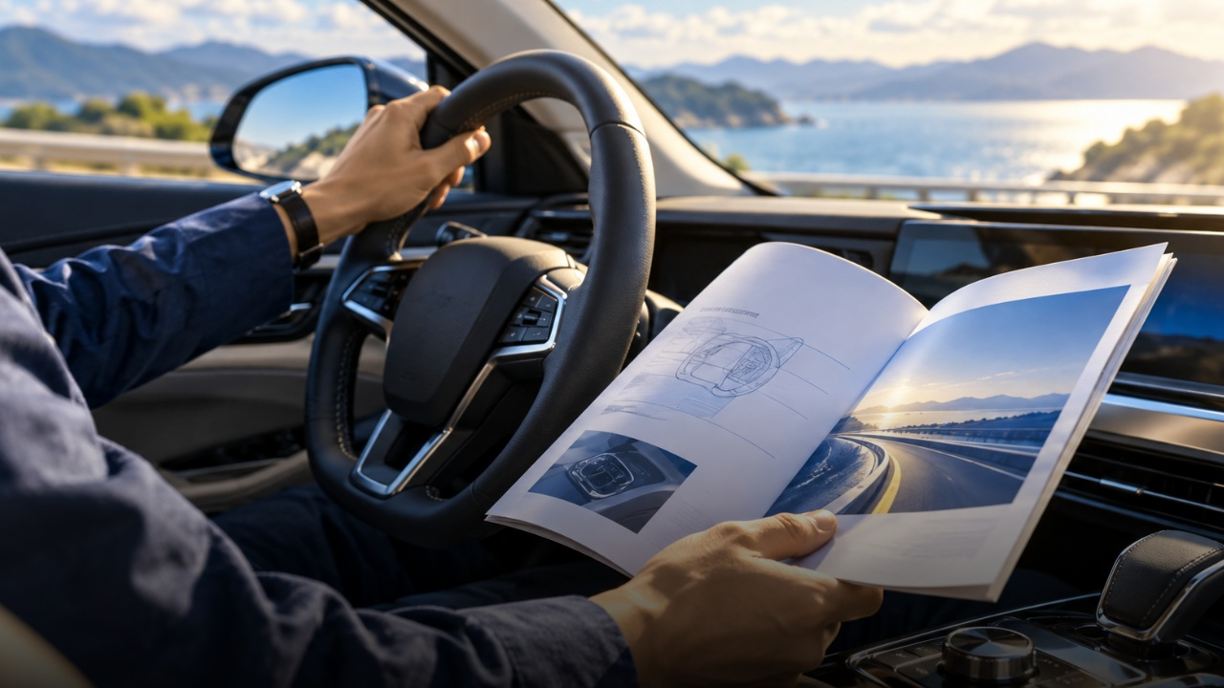
使いやすさも、
安心も、情報から。
Notes:
開始195.0秒、表示7.5秒。字幕は編集できます。CGシーンは動画を埋め込んでいます。BGMは別添soundtrack.mp3を1枚目から全体再生してください。写真場面のパン・ズームはMP4版に含まれます。

Slide 28
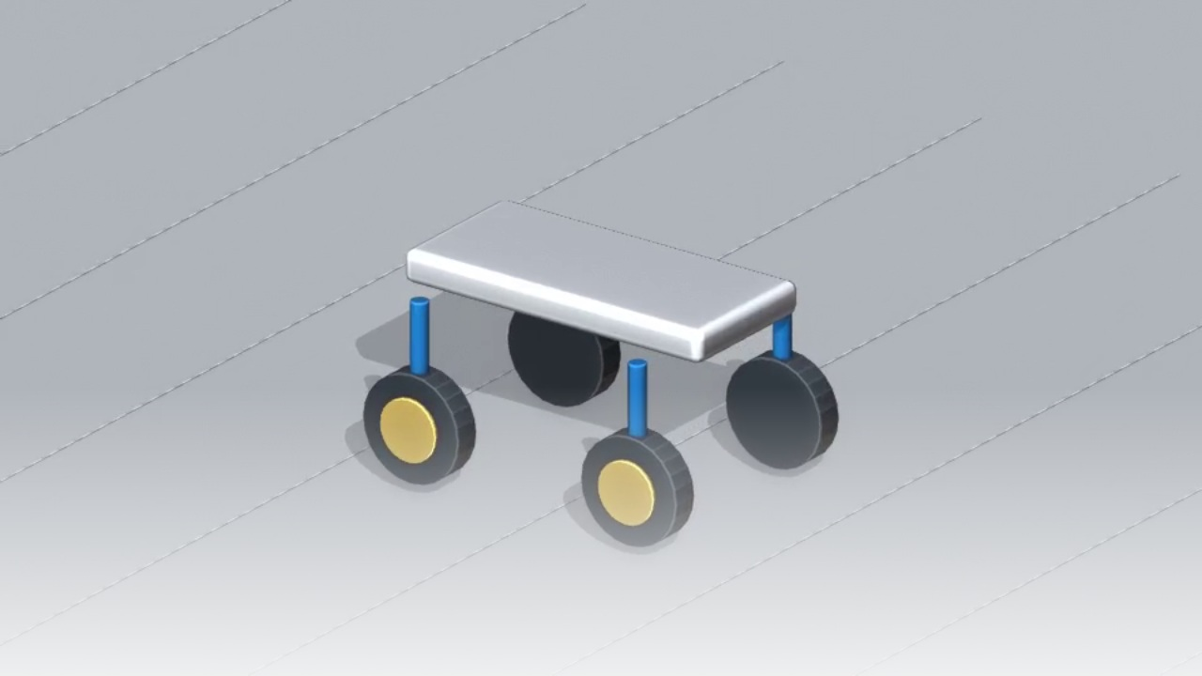
見えないしくみを、
見える理解へ。
Notes:
開始202.5秒、表示7.5秒。字幕は編集できます。CGシーンは動画を埋め込んでいます。BGMは別添soundtrack.mp3を1枚目から全体再生してください。写真場面のパン・ズームはMP4版に含まれます。

Slide 29

つくる人と、
つかう人をつなぐ。
Notes:
開始210.0秒、表示7.5秒。字幕は編集できます。CGシーンは動画を埋め込んでいます。BGMは別添soundtrack.mp3を1枚目から全体再生してください。写真場面のパン・ズームはMP4版に含まれます。

Slide 30

言葉の壁を越えて。
Notes:
開始217.5秒、表示7.5秒。字幕は編集できます。CGシーンは動画を埋め込んでいます。BGMは別添soundtrack.mp3を1枚目から全体再生してください。写真場面のパン・ズームはMP4版に含まれます。

Slide 31
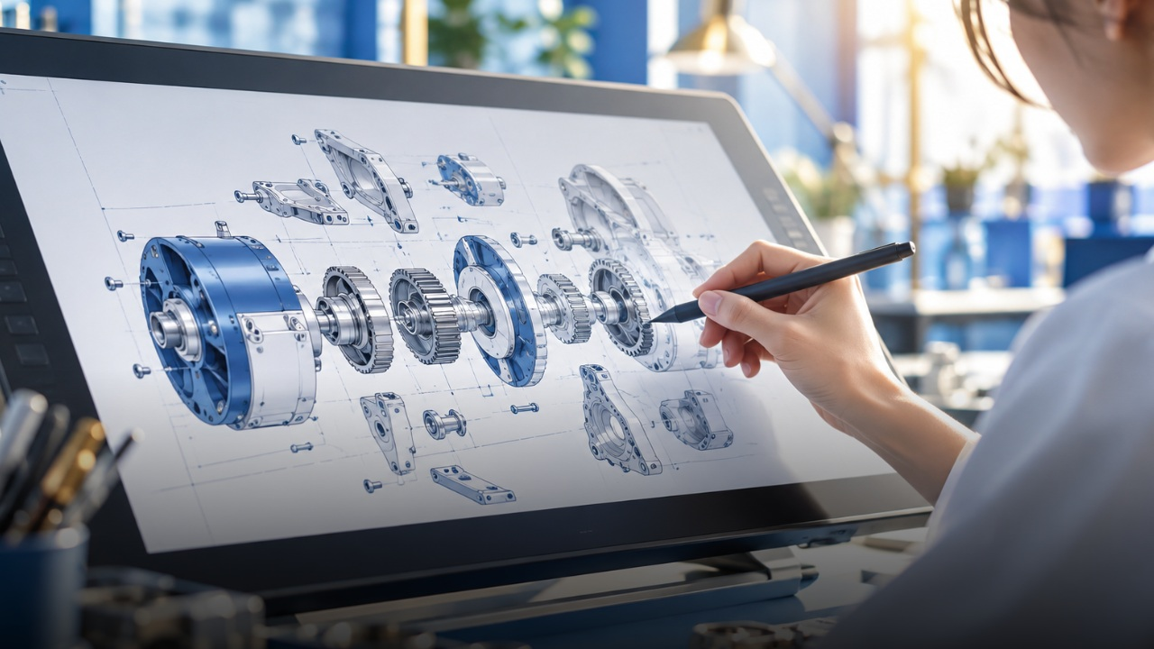
正確さを、
わかりやすさへ。
Notes:
開始225.0秒、表示7.5秒。字幕は編集できます。CGシーンは動画を埋め込んでいます。BGMは別添soundtrack.mp3を1枚目から全体再生してください。写真場面のパン・ズームはMP4版に含まれます。

Slide 32

情報を整え、
価値を高める。
Notes:
開始232.5秒、表示7.5秒。字幕は編集できます。CGシーンは動画を埋め込んでいます。BGMは別添soundtrack.mp3を1枚目から全体再生してください。写真場面のパン・ズームはMP4版に含まれます。

Slide 33

人の知見と、
新しい技術で。
Notes:
開始240.0秒、表示7.5秒。字幕は編集できます。CGシーンは動画を埋め込んでいます。BGMは別添soundtrack.mp3を1枚目から全体再生してください。写真場面のパン・ズームはMP4版に含まれます。

Slide 34
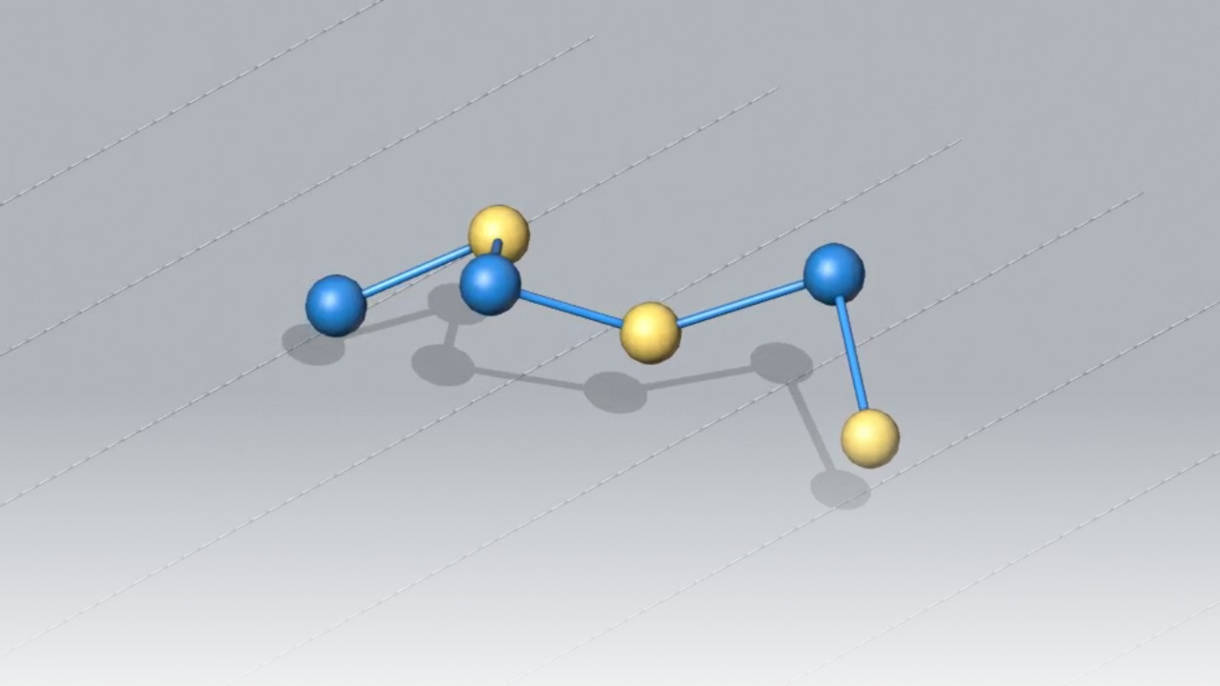
可能性は、
これからも広がる。
Notes:
開始247.5秒、表示7.5秒。字幕は編集できます。CGシーンは動画を埋め込んでいます。BGMは別添soundtrack.mp3を1枚目から全体再生してください。写真場面のパン・ズームはMP4版に含まれます。

Slide 35

必要な情報を、
必要なタイミングで。
Notes:
開始255.0秒、表示7.5秒。字幕は編集できます。CGシーンは動画を埋め込んでいます。BGMは別添soundtrack.mp3を1枚目から全体再生してください。写真場面のパン・ズームはMP4版に含まれます。

Slide 36
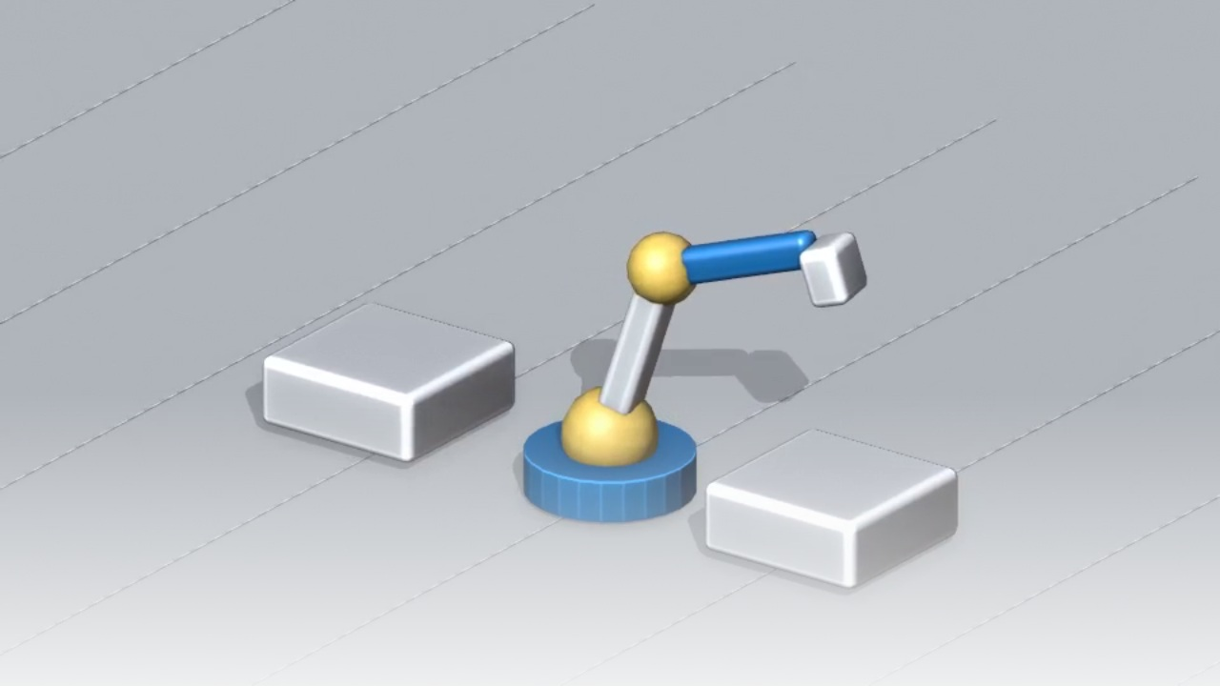
伝える力で、
次の現場へ。
Notes:
開始262.5秒、表示7.5秒。字幕は編集できます。CGシーンは動画を埋め込んでいます。BGMは別添soundtrack.mp3を1枚目から全体再生してください。写真場面のパン・ズームはMP4版に含まれます。

Slide 37
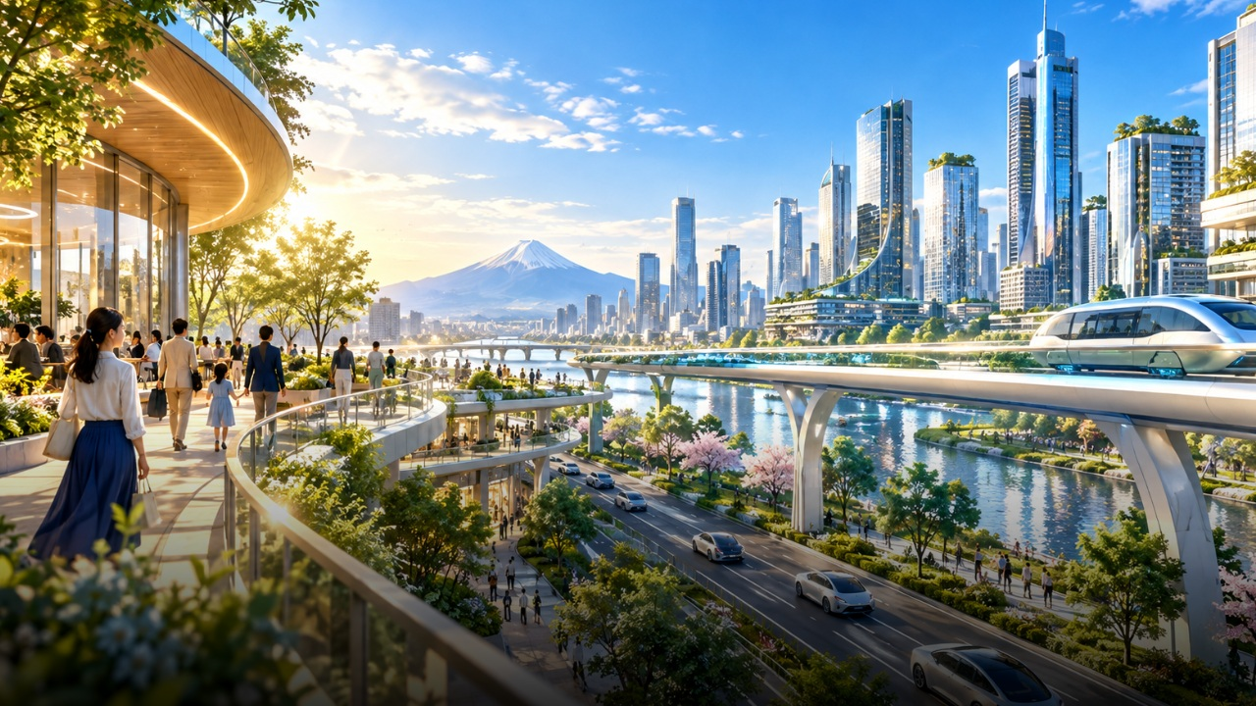
変わる社会に、
新しい伝え方を。
Notes:
開始270.0秒、表示7.5秒。字幕は編集できます。CGシーンは動画を埋め込んでいます。BGMは別添soundtrack.mp3を1枚目から全体再生してください。写真場面のパン・ズームはMP4版に含まれます。

Slide 38
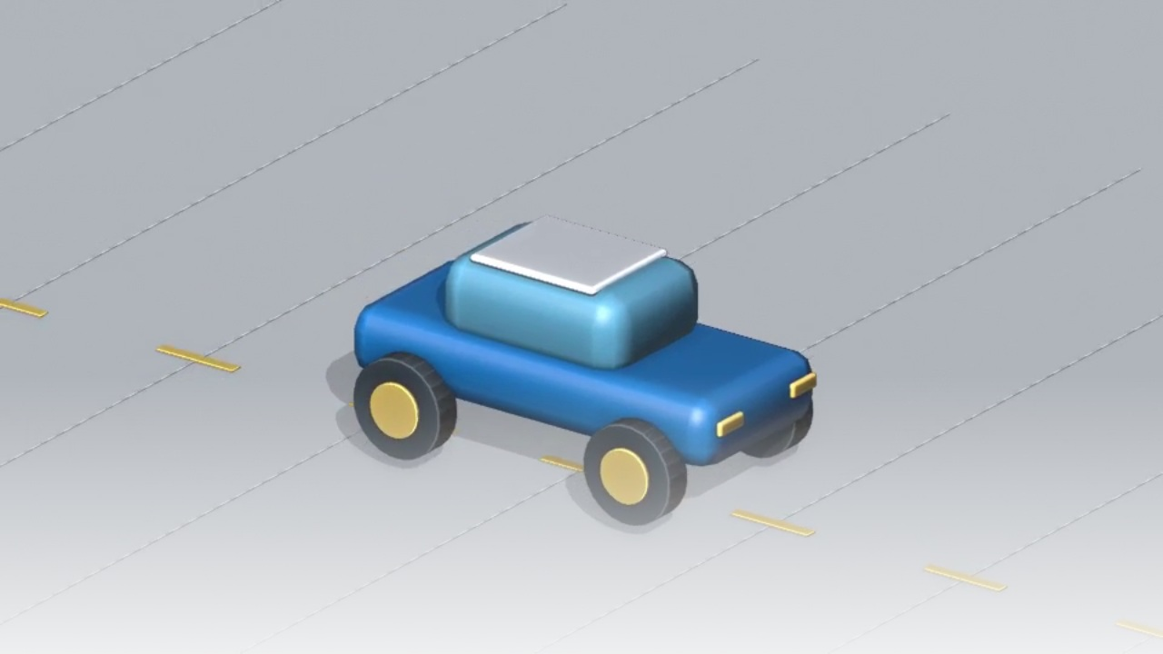
進化する技術と、
共に。
Notes:
開始277.5秒、表示7.5秒。字幕は編集できます。CGシーンは動画を埋め込んでいます。BGMは別添soundtrack.mp3を1枚目から全体再生してください。写真場面のパン・ズームはMP4版に含まれます。

Slide 39
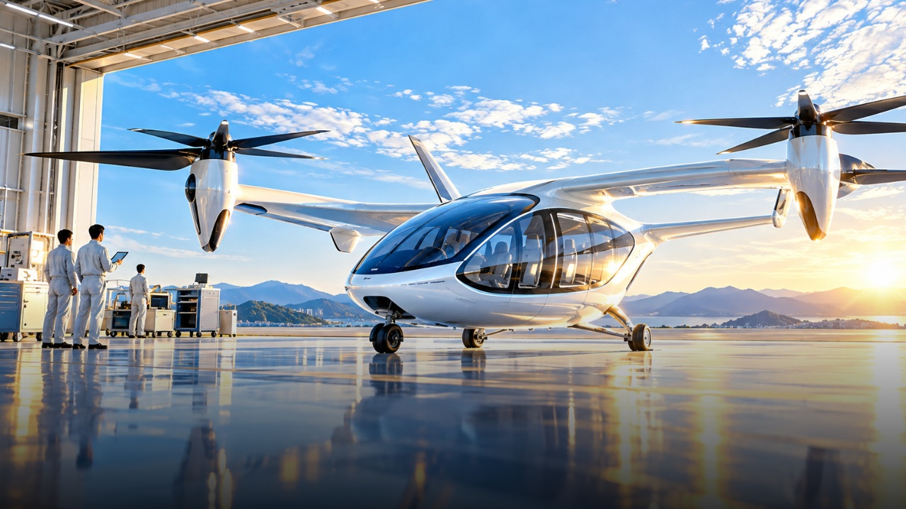
空の未来にも。
Notes:
開始285.0秒、表示7.5秒。字幕は編集できます。CGシーンは動画を埋め込んでいます。BGMは別添soundtrack.mp3を1枚目から全体再生してください。写真場面のパン・ズームはMP4版に含まれます。

Slide 40
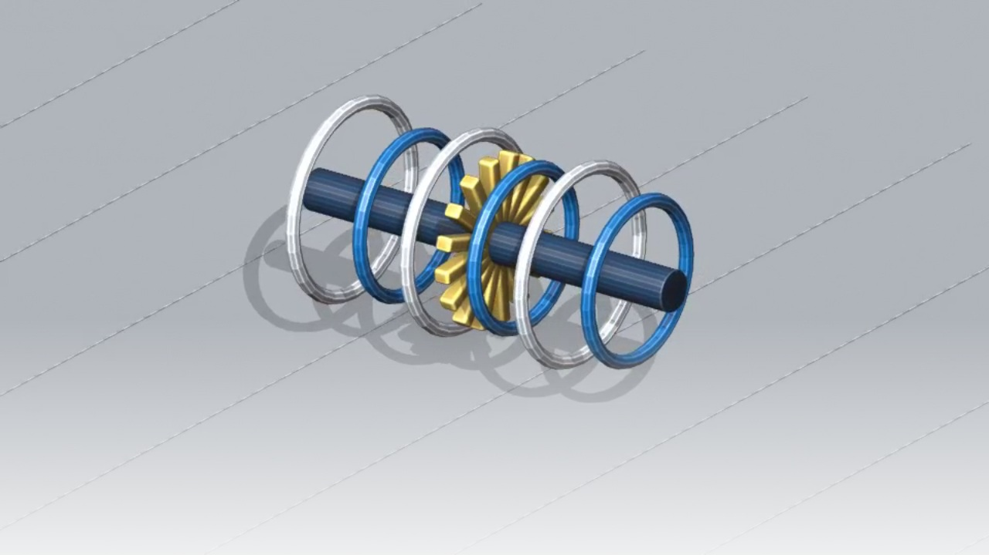
理解が、
新しい挑戦を支える。
Notes:
開始292.5秒、表示7.5秒。字幕は編集できます。CGシーンは動画を埋め込んでいます。BGMは別添soundtrack.mp3を1枚目から全体再生してください。写真場面のパン・ズームはMP4版に含まれます。

Slide 41
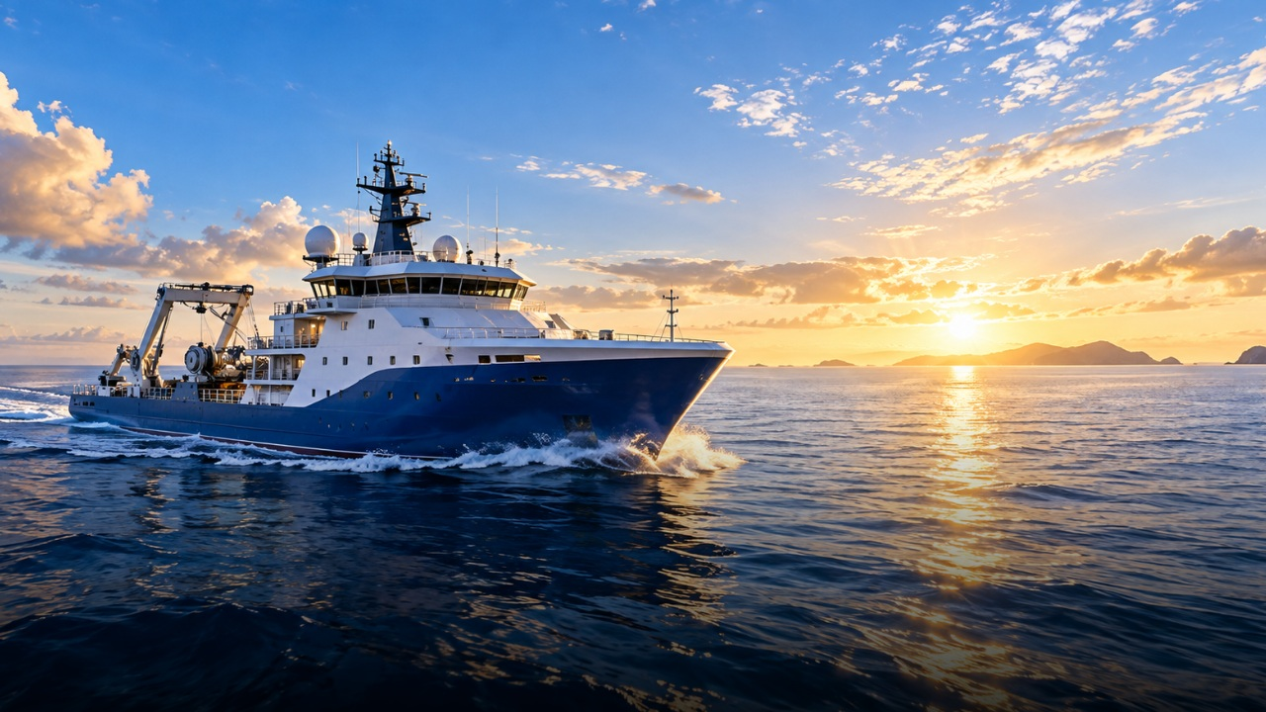
海の未来にも。
Notes:
開始300.0秒、表示7.5秒。字幕は編集できます。CGシーンは動画を埋め込んでいます。BGMは別添soundtrack.mp3を1枚目から全体再生してください。写真場面のパン・ズームはMP4版に含まれます。

Slide 42
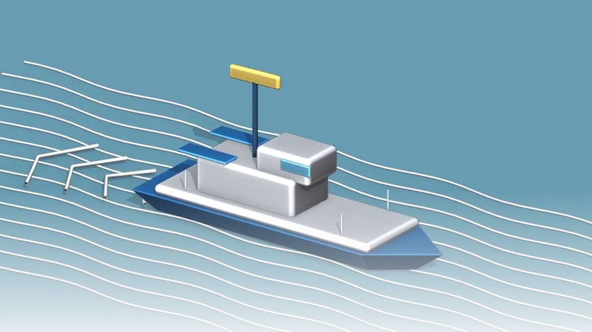
世界へ広がる
技術のそばで。
Notes:
開始307.5秒、表示7.5秒。字幕は編集できます。CGシーンは動画を埋め込んでいます。BGMは別添soundtrack.mp3を1枚目から全体再生してください。写真場面のパン・ズームはMP4版に含まれます。

Slide 43

情報の可能性を、
もっと先へ。
Notes:
開始315.0秒、表示7.5秒。字幕は編集できます。CGシーンは動画を埋め込んでいます。BGMは別添soundtrack.mp3を1枚目から全体再生してください。写真場面のパン・ズームはMP4版に含まれます。

Slide 44
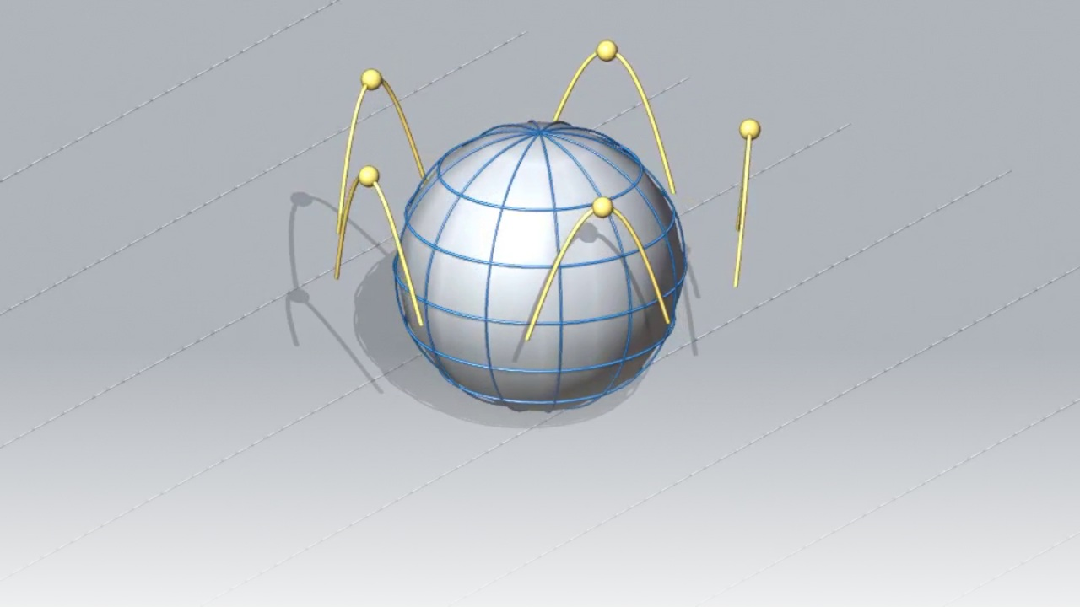
世界と、未来を、
つないでいく。
Notes:
開始322.5秒、表示7.5秒。字幕は編集できます。CGシーンは動画を埋め込んでいます。BGMは別添soundtrack.mp3を1枚目から全体再生してください。写真場面のパン・ズームはMP4版に含まれます。

Slide 45

一人ひとりの力が、
未来をつくる。
Notes:
開始330.0秒、表示7.5秒。字幕は編集できます。CGシーンは動画を埋め込んでいます。BGMは別添soundtrack.mp3を1枚目から全体再生してください。写真場面のパン・ズームはMP4版に含まれます。

Slide 46

「伝わる」を
デザインする。
Notes:
開始337.5秒、表示7.5秒。字幕は編集できます。CGシーンは動画を埋め込んでいます。BGMは別添soundtrack.mp3を1枚目から全体再生してください。写真場面のパン・ズームはMP4版に含まれます。

Slide 47

新しい景色へ。
共に歩んでいく。
Notes:
開始345.0秒、表示7.5秒。字幕は編集できます。CGシーンは動画を埋め込んでいます。BGMは別添soundtrack.mp3を1枚目から全体再生してください。写真場面のパン・ズームはMP4版に含まれます。

Slide 48
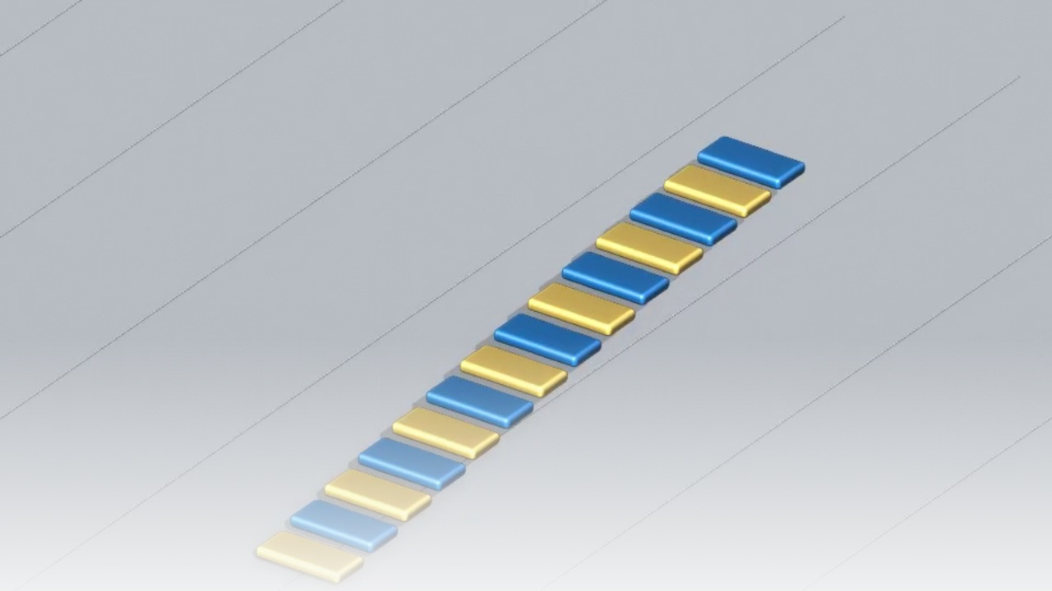
次の一歩を、
共に。
Notes:
開始352.5秒、表示7.5秒。字幕は編集できます。CGシーンは動画を埋め込んでいます。BGMは別添soundtrack.mp3を1枚目から全体再生してください。写真場面のパン・ズームはMP4版に含まれます。

Slide 49
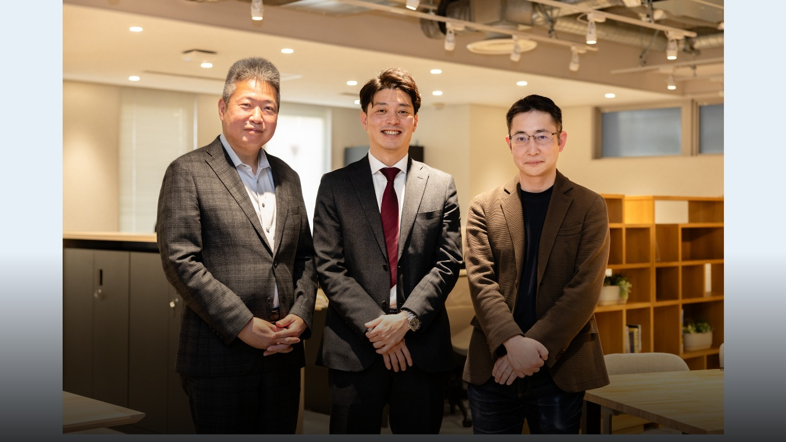
共に成長する未来を。
Notes:
開始360.0秒、表示7.5秒。字幕は編集できます。CGシーンは動画を埋め込んでいます。BGMは別添soundtrack.mp3を1枚目から全体再生してください。写真場面のパン・ズームはMP4版に含まれます。

Slide 50
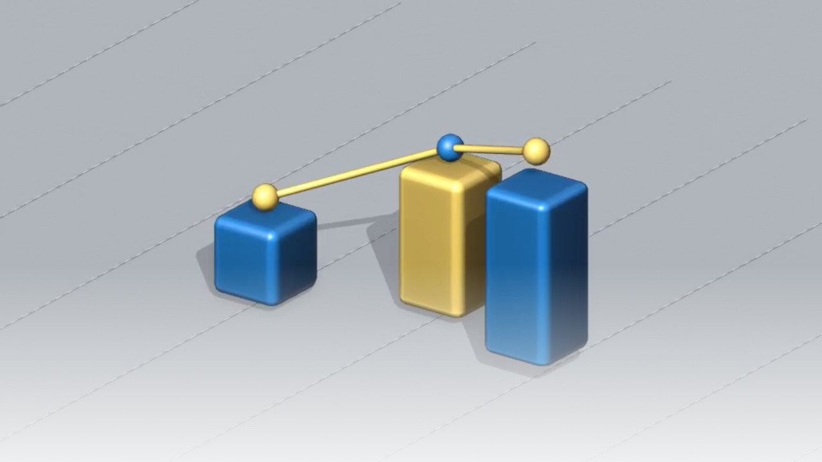
信頼を、挑戦を、
次の成長へ。
Notes:
開始367.5秒、表示7.5秒。字幕は編集できます。CGシーンは動画を埋め込んでいます。BGMは別添soundtrack.mp3を1枚目から全体再生してください。写真場面のパン・ズームはMP4版に含まれます。

Slide 51
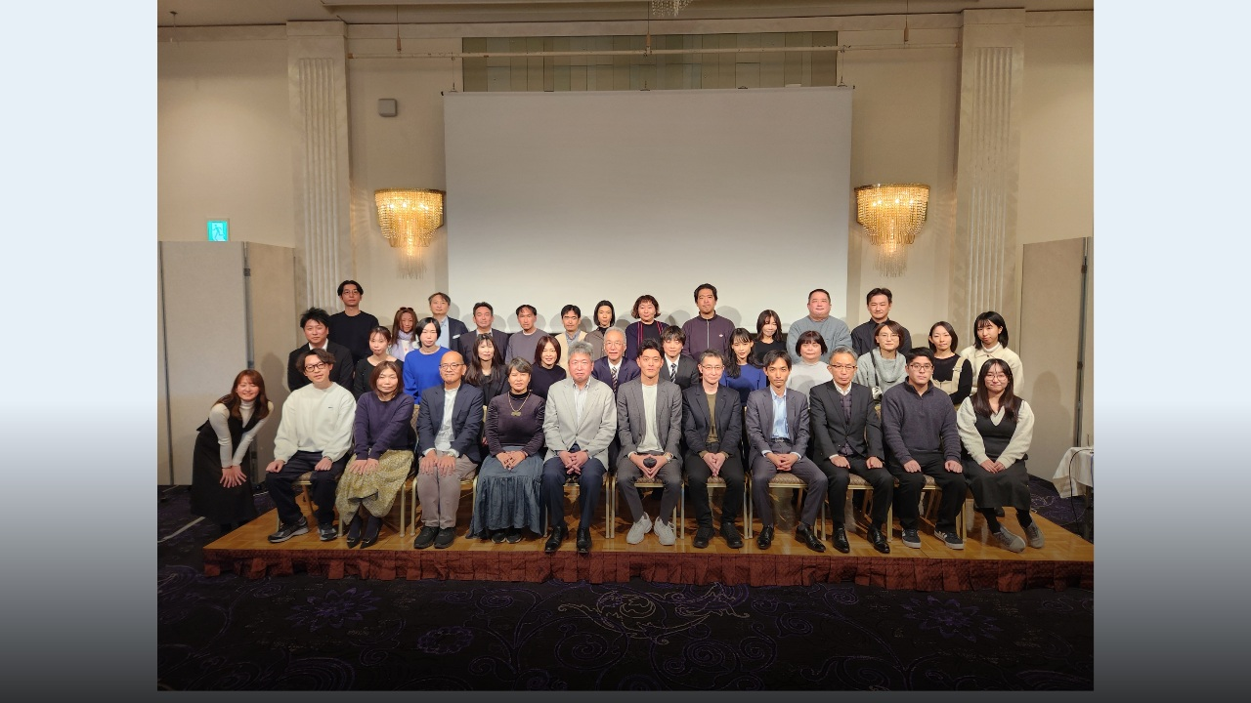
お客様、社員、
パートナーの皆さまと。
Notes:
開始375.0秒、表示7.5秒。字幕は編集できます。CGシーンは動画を埋め込んでいます。BGMは別添soundtrack.mp3を1枚目から全体再生してください。写真場面のパン・ズームはMP4版に含まれます。

Slide 52

70年分の、
ありがとうございます。
Notes:
開始382.5秒、表示7.5秒。字幕は編集できます。CGシーンは動画を埋め込んでいます。BGMは別添soundtrack.mp3を1枚目から全体再生してください。写真場面のパン・ズームはMP4版に含まれます。

Slide 53

70年の感謝を、
次の未来へ。
Notes:
開始390.0秒、表示7.5秒。字幕は編集できます。CGシーンは動画を埋め込んでいます。BGMは別添soundtrack.mp3を1枚目から全体再生してください。写真場面のパン・ズームはMP4版に含まれます。

Slide 54

今日の喜びを、
明日の力に。
Notes:
開始397.5秒、表示7.5秒。字幕は編集できます。CGシーンは動画を埋め込んでいます。BGMは別添soundtrack.mp3を1枚目から全体再生してください。写真場面のパン・ズームはMP4版に含まれます。

Slide 55
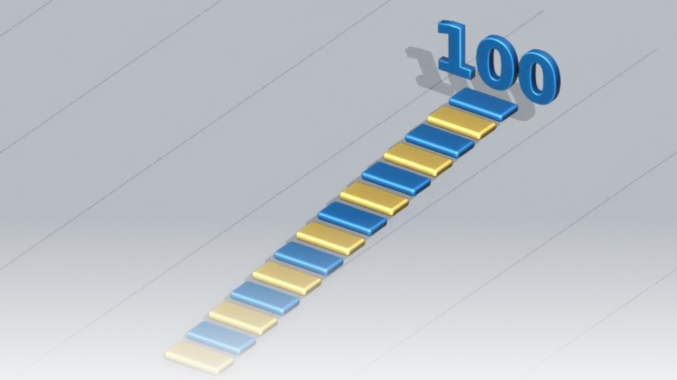
共に目指す、
100年。
Notes:
開始405.0秒、表示7.5秒。字幕は編集できます。CGシーンは動画を埋め込んでいます。BGMは別添soundtrack.mp3を1枚目から全体再生してください。写真場面のパン・ズームはMP4版に含まれます。

Slide 56

株式会社ホンヤク出版社
創業70周年
Notes:
開始412.5秒、表示7.5秒。字幕は編集できます。CGシーンは動画を埋め込んでいます。BGMは別添soundtrack.mp3を1枚目から全体再生してください。写真場面のパン・ズームはMP4版に含まれます。

